Slide 1
Harness Engineering
打不过 Agent 那就加入

Slide 2
目录
第一章：在开发中引入 Agent
第二章：Skill —— Agent 的「数字器官」
第三章：从 Vibe Coding 到 Harness Engineering
第四章：Agent 冲击下我们何去何从？

Slide 3
第一章
在开发中引入 Agent

Slide 4

前 Agent 时代的 AI Coding
两大缺陷
代码生成
输出需要自行搬运到文本；
由于看不到你的项目全面，只能正确处理较为原子的任务。
帮我生成一段代码
@Component
public class AuthFilter implements GlobalFilter, Ordered {
@Autowired
private AuthFeignClient authFeignClient;
private static final String AUTH_HEADER = “
······
使用体验
这么多，就不能直接写到我的项目里？
非常糟糕！
不能
···

Slide 5
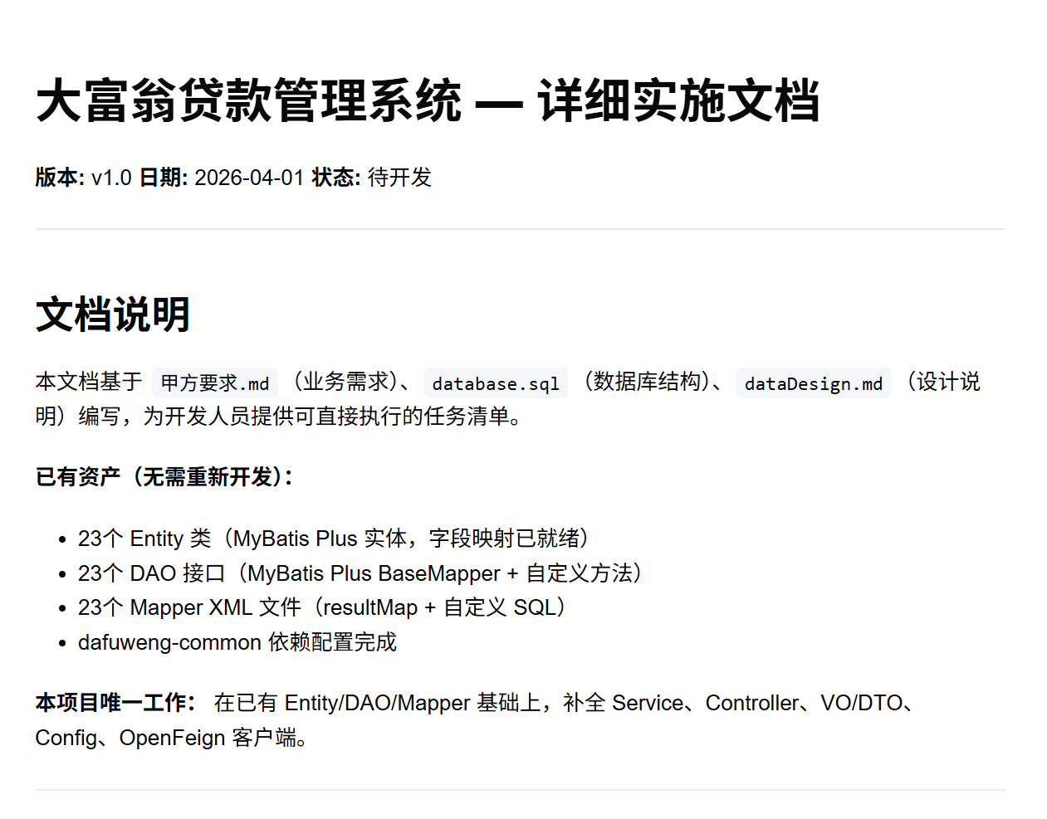
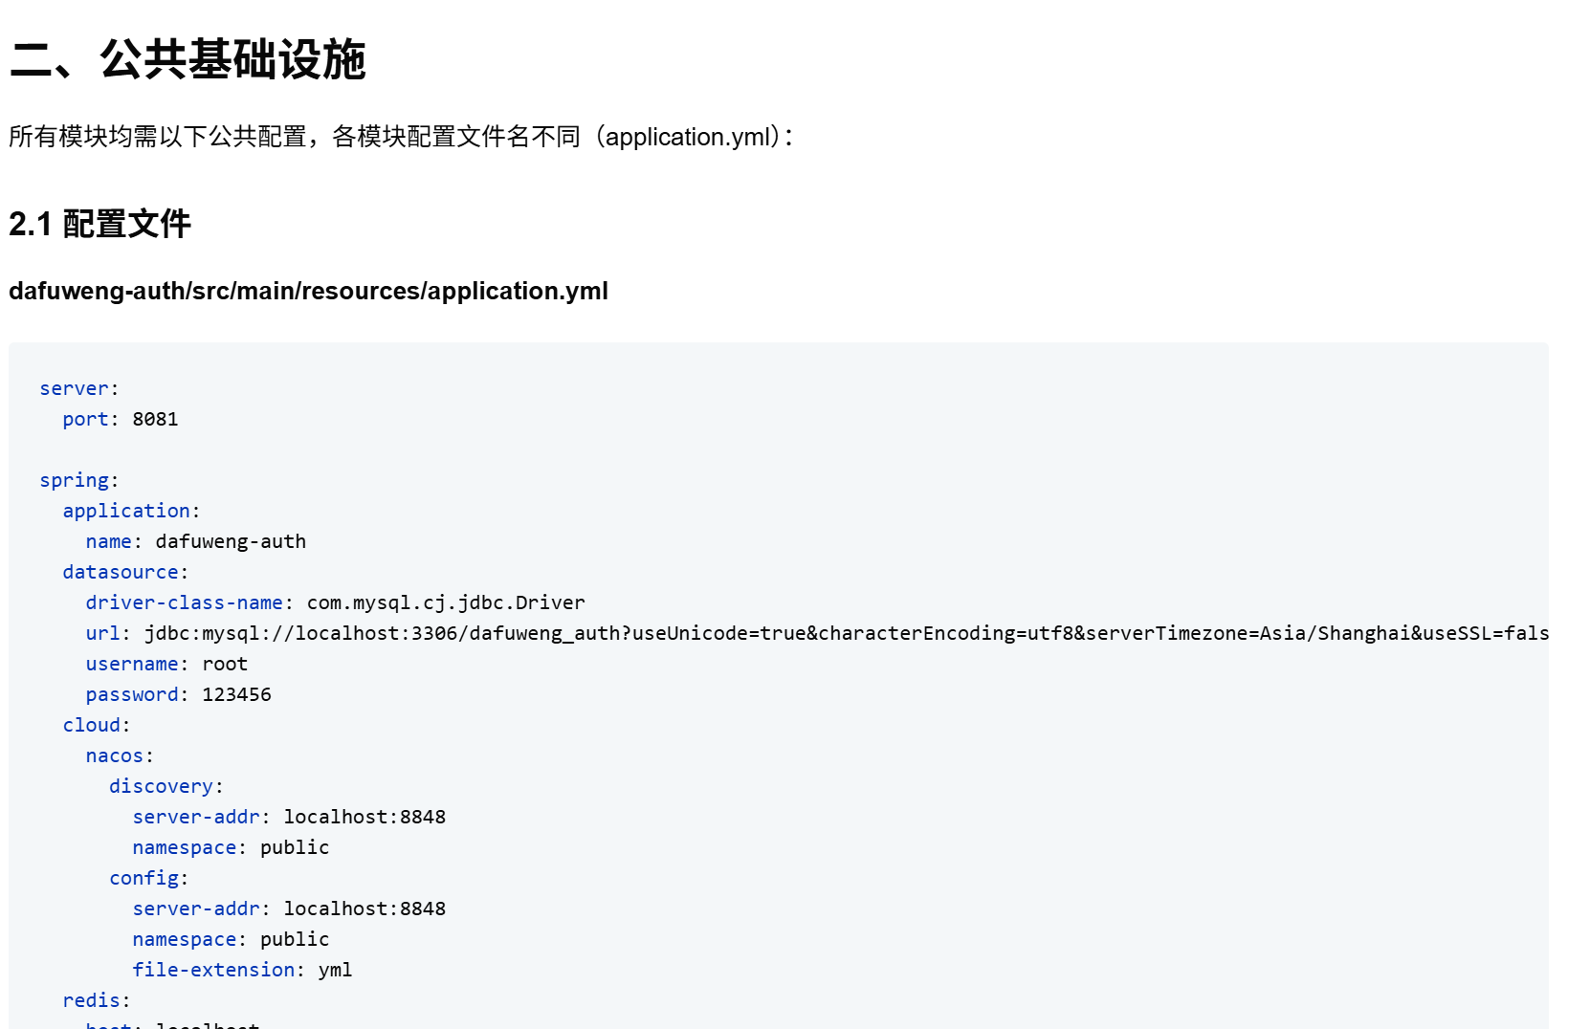
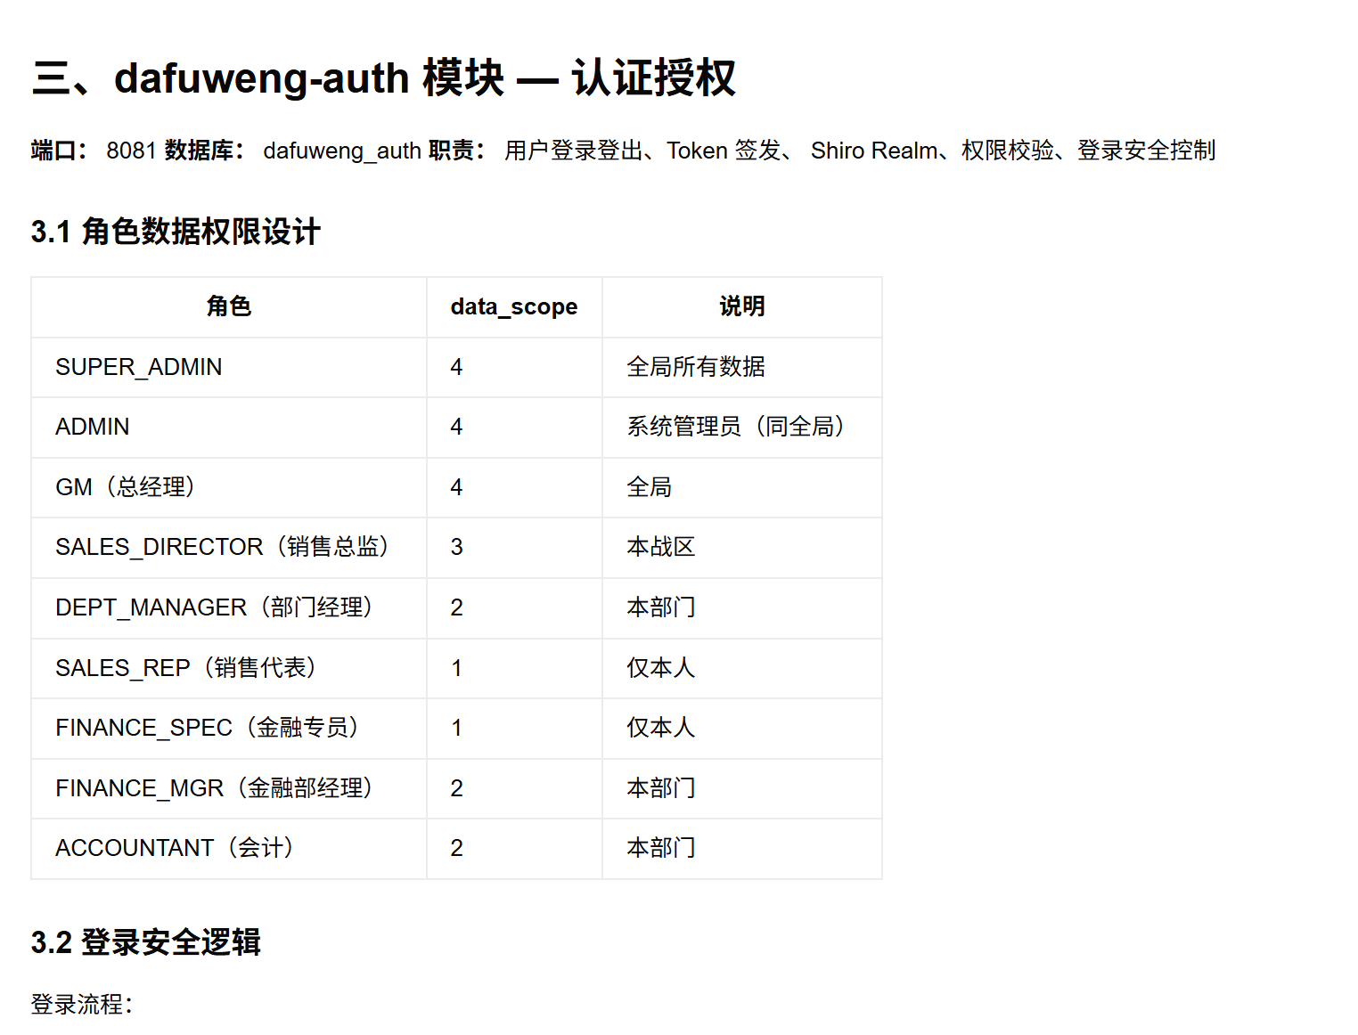
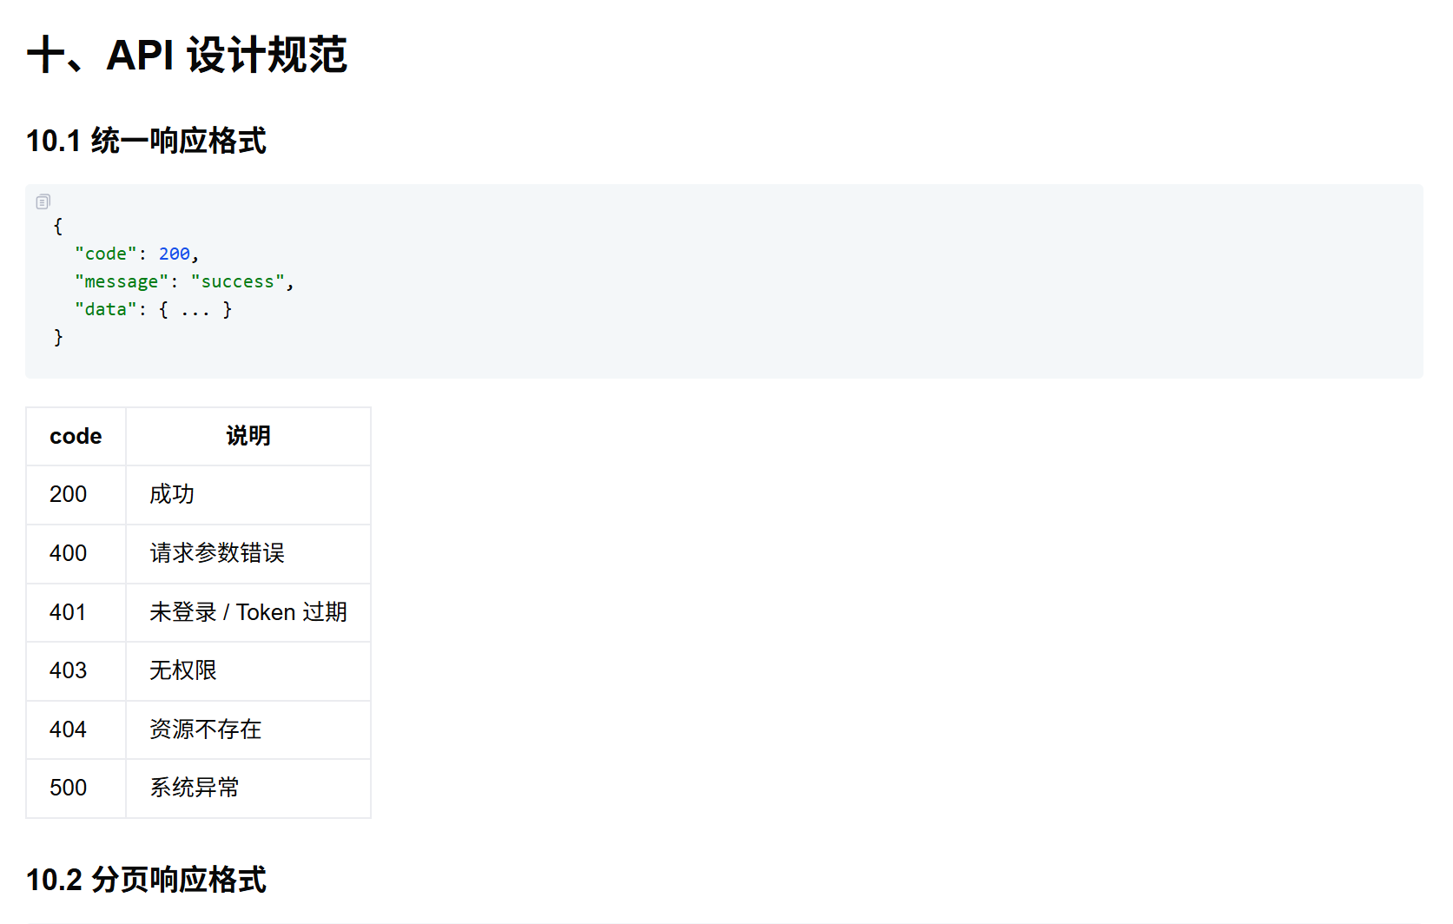
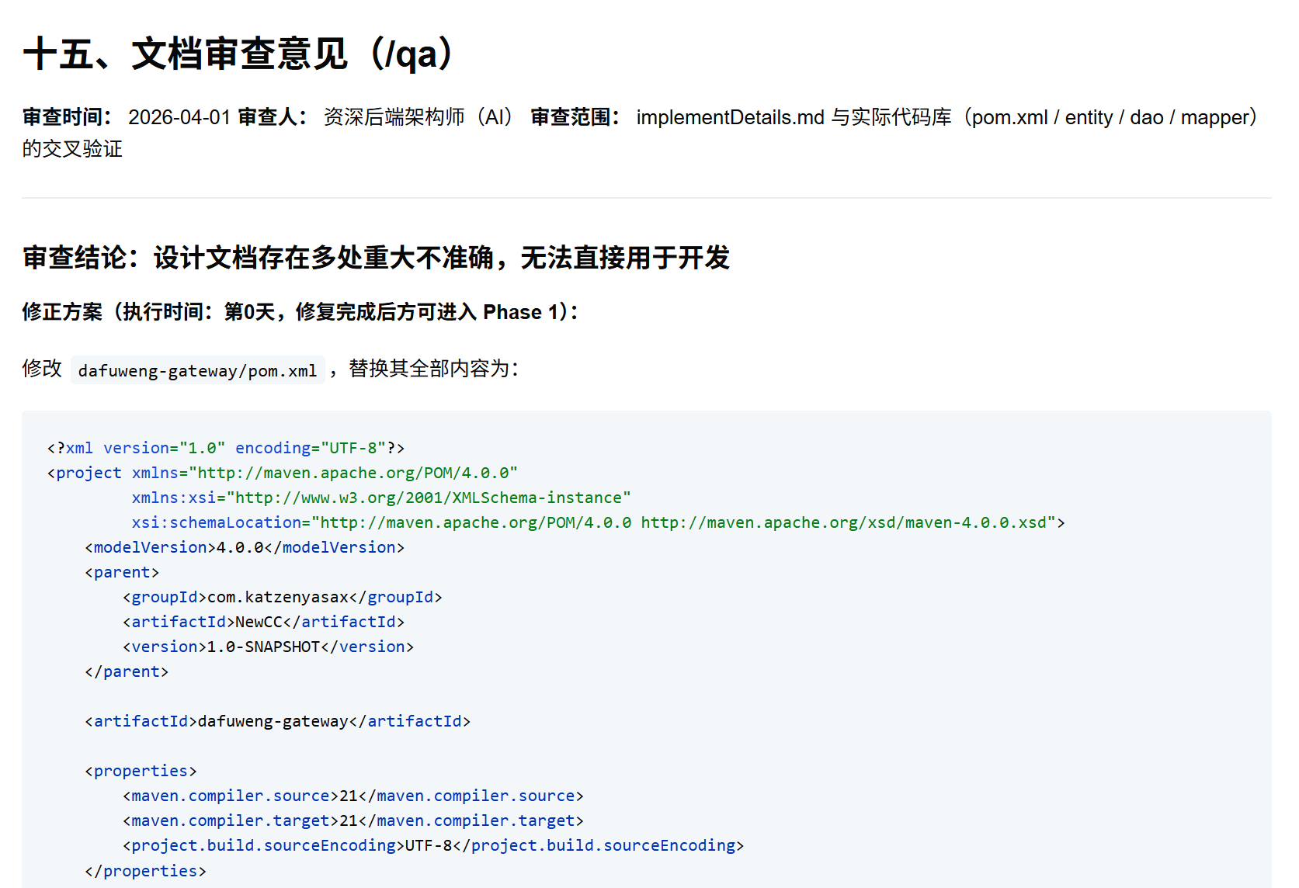
引入 Agent 开发案例：Brainstorm
实施文档.md
甲方要求.md
有一小额贷款公司，名字叫大富翁金融服务公司。对个人用户和公司用户开展贷款工作。
公司有销售部8个，今后有可能增加，每个销售部有销售代表若干和部门经理一名。销售代表通过打电话或者其他转介绍的方式开发客户，销售代表需要把自己开发的客户记入软件系统。在记入软件系统时需要查询是否已经存在该客户。销售代表和客户沟通好后签署贷款合同，明确双方的权利义务关系，可以包含一些附件，比如营业执照，身份证等信息。合同签署后客户
······
业务需求
基本环境
Agent
/brainstrom
业务分析
开发规范
模糊需求
审查意见
通过调用特定的skill，Agent 能够进行 brain storm，将一个模糊的需求进行深度拆分，并最终输出一个可供直接开发的标准文档。

Slide 6
引入 Agent 开发案例：三步走战略
三步走战略：规划 → 执行 → 审查 → 再规划
Agent 自己思考 → 自己执行 → 自己反思
直到符合规范，或风险降低到可控范围
先 plan 出具体规划，再 execute，最后 qa 查找错误并修复

Slide 7
引入 Agent 开发案例：三步走战略
标准化提示词
Role: ······
Backgroud: ······
Task: ······
Attention: ······
Agent
/execute-plan
执行
可用代码
Agent
/plan-eng-review
规划
Agent
/qa
审查

Slide 8
Claude Code 开发模式（三）
前面是 Agent 干的活，那我呢？
写规范的提示词（Specification）文档
调用 skill 让 Agent 以不同身份干不同的事
方案的决定 & 否决 & 交由 Agent 自行裁决，全部由我管辖
身份转变：由「打工人」变成「老板」
时间花销：100分钟手动coding → 10分钟写提示词 + 10分钟等待 + 10分钟纠错

Slide 9
Agent VS 对话框
MCP
👁
✋
通过标准化接口协议，Agent获得直接读写本地文件的能力（感知能力）
在获取了眼之后，Agent得以窥见项目全貌
获得手之后，Agent能够真正意义上自己 Coding

Slide 10
第二章
Skill —— Agent 的「数字器官」

Slide 11
Skill 究竟是什么？
Skill 本质：
可以是一个文档，也可以是包含文档&工具的文件夹
只要是能让 Agent 读取以达成某些效果的都属于 skill
类比函数/方法：你可以只知道它的作用而不知道实现
Skill 是规范和约束，约束 Agent 应该做什么、怎么做、绝对不能做什么

Slide 12
Skill 能做什么？
一句话：什么都能干，只要一件事能用代码实现，就能封装成 skill
写 LaTeX、画 draw.io 框图、做 PPT……
我这个 PPT 就是用 /example-skills:pptx 做的

Slide 13
Harness Engineering：基于 Skill 的 Agent 开发新范式
核心概念：
Skill 是规范，Harness（鞍具）是由规范组成的框架
Harness Engineering（驾驭工程）：为 Agent 构建无法犯错、必须按正确步骤、可溯源可控制的开发环境
在 Harness Engineering 中：Agent = Harness + Model
Claude Code 是 harness，skill 是 harness，开发者也是 harness
核心思路：不是提升 model 本身性能，而是更精确高效地发挥 model 性能

Slide 14
Harness Engineering：当前最新实践方案
superpowers & gstack：经过实际检验的两个 skill 包
superpowers：硬件级 TDD，规定 Agent 必须执行单元测试，结果必须严格验收
gstack：定义若干不同身份的 skill，在规划→质疑循环中审视项目
标准实践流程：/plan-ceo-review → /brainstorm → /plan-eng-review → /review → /execute-plan → /qa
两个 skill 包恰好互补，构建了当前最主流的 Harness Engineering 工程开发流程

Slide 15
Harness Engineering 最大优势：Subagent & Agent Teams
Subagent：子 Agent，由主 Agent 主动调用，只给必要且干净的上下文
Subagent 能以极高专注度、低上下文干扰完成任务
Agent Teams：若干 Agent 围绕同一任务链，自动分配角色与任务，并发运行
两种模式可交叉融合，构筑反馈回环
开发者能够定制化属于自己的 Harness

Slide 16
第三章
从 Vibe Coding 到 Harness Engineering

Slide 17
Vibe Coding：想法驱动开发（2022-2023）
特点：
直接告诉模型自己想干什么，不用文档也不用规范
感觉对了就继续，感觉错了就改正
缺点：没有任何书面规范，错误无法溯源，进度无法预测，风险无法管控

Slide 18
Context Rot & Context Drift
隐藏的问题：
一次会话内上下文太长，导致前面的上下文信息被压缩
模型错误记忆和幻觉
第一轮说的话，模型第五轮记错，第十轮早已忘记
如果在第七轮写了有偏差的方法，第十二轮才发现早已为时已晚

Slide 19
Spec Coding：规范驱动开发（2023-2025）
改进方案：
将严谨定义的提示词本地持久化
让 AI Coding 有了足以支持工程开发的规范标准
由想法驱动向设计驱动转变
重要信息本地化，极大避免信息被压缩

Slide 20
Harness Engineering：AI Coding 从随性到可信（2025——）
Harness Engineering 的突破：
在 Spec Coding 基础上嵌套框架，牵制 Agent 必须按规划执行
通过自检反馈循环保障生成的代码一定可用
整个过程均在开发者控制范围内
Agent 的失误本质上就是开发者的失误

Slide 21
第四章
Agent 冲击下我们何去何从？

Slide 22
Agent 正在瓦解传统组织架构
熟练的 Agent 开发者调用 Agent 开发效率远大于传统开发者
当前互联网正在快速取缔传统开发者
证据：各家大厂都在加紧布局 Agent 基础设施
面试内容更加偏重 Agent，倾向于选择熟练使用 Agent 的求职者
案例：今年年初多家大厂优化前端部门，新型 Agent 初创崛起

Slide 23
普通开发者怎么办？
认清形势，放弃幻想。Agent 可能会崩盘，但起码不是近几年
趁着技术仍在探索的窗口期顺势跟上
转变观念，尝试以管理者视角思考
在 Agent 时代，企业会更加期望招募能够管理一组 Agent 的高级架构师

Slide 24
打不过 Agent？那就加入。
从 Vibe Coding 到 Spec Coding，再到 Harness Engineering
AI Coding 正在从随性走向可信，从个人走向组织
拥抱 Harness Engineering，成为驾驭 Agent 的「驾驭者」

